Slide 2
Правило ділення десяткових дробів
Щоб знайти частку двох десяткових дробів, треба:
1) Перейти до ділення десяткового дробу на натуральне число, для чого перенести коми в діленому і дільнику на стільки знаків праворуч, скільки їх у дільнику після коми;
2) Поділити отриманий десятковий дріб на натуральне число.

Slide 3
Запам’ятайте
Щоб поділити десятковий дріб:
1) на 10, 100, 1000,…, треба в даному дробі перенести кому ліворуч на стільки цифр, скільки нулів записано після 1 в числі, на яке ділимо;
2) на 0,1, 0,01, 0,001,…, треба в даному дробі перенести кому праворуч на стільки цифр, скільки цифр стоїть після коми в числі, на яке ділимо.

Slide 5
Таблиця оцінювання
Кількість розв’язаних завдань 1-3 4 5 6-8 9-10 11-12 13-14 15 16 | Оцінка (бали) 4 5 6 7 8 9 10 11 12

Slide 6
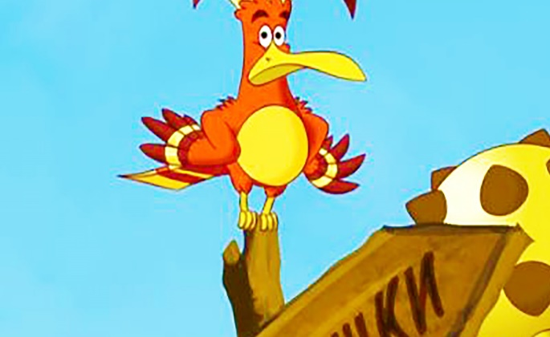
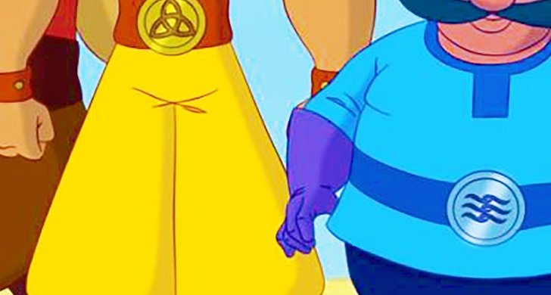
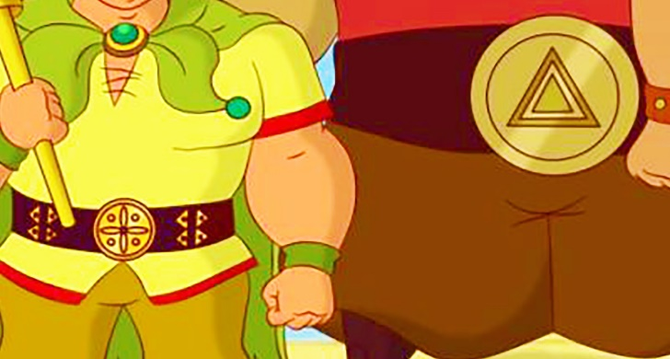
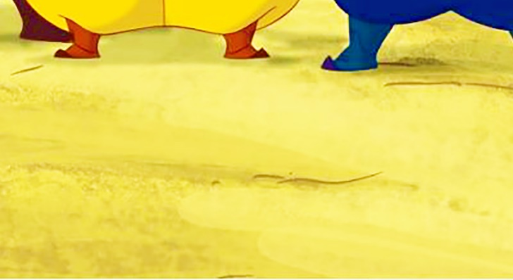
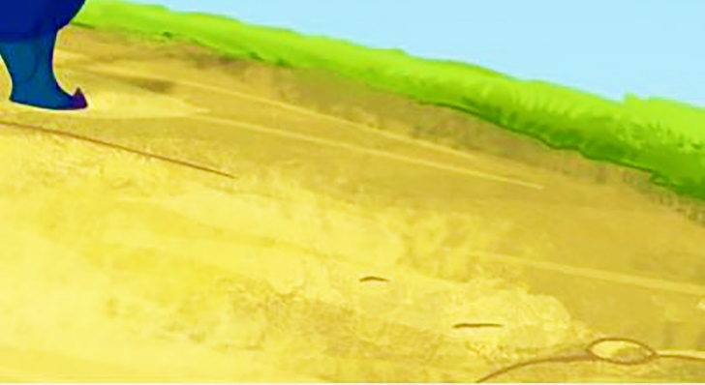
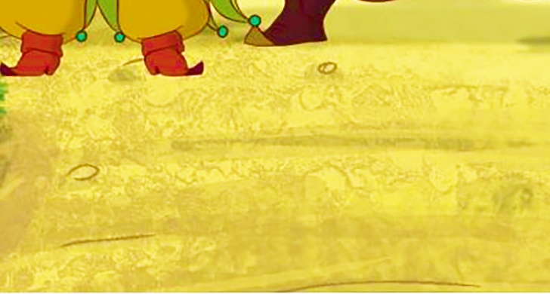
1
2
3
4
13
14
15
16
9
10
11
12
5
6
7
8

Slide 7
17

Slide 8
стор. 292, №1379, №1381, №1383

